Slide 1

LLM hallucinations
Student: Rafikov Artem, Curator: Krylov V.V.

Slide 2
Articles for my introduction to hallucinations in LLM
Trapping LLM Hallucinations Using Tagged Context Prompts
Overleaf Example (arxiv.org)
01
How Language Model Hallucinations Can Snowball
2305.13534.pdf (arxiv.org)
02
SELFCHECKGPT: Zero-Resource Black-Box Hallucination Detection for Generative Large Language Models
2303.08896.pdf (arxiv.org)
03

Slide 3
Ways to reduce hallucinations
Ясные и точные запросы
Поэтапное предоставление информации
Циклы обратной связи и обучение с подкреплением
Техническое вмешательство

Slide 4

Place for experiments

Slide 5
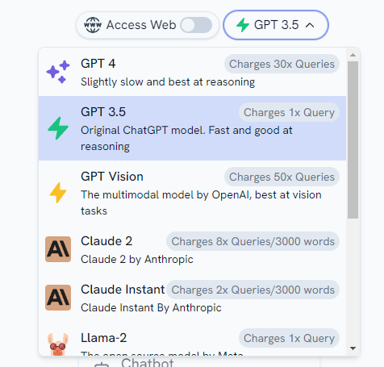
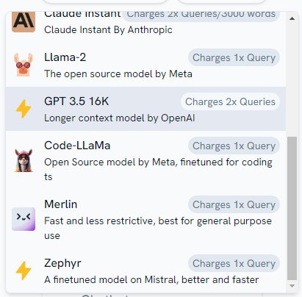
Place for experiments

Slide 6
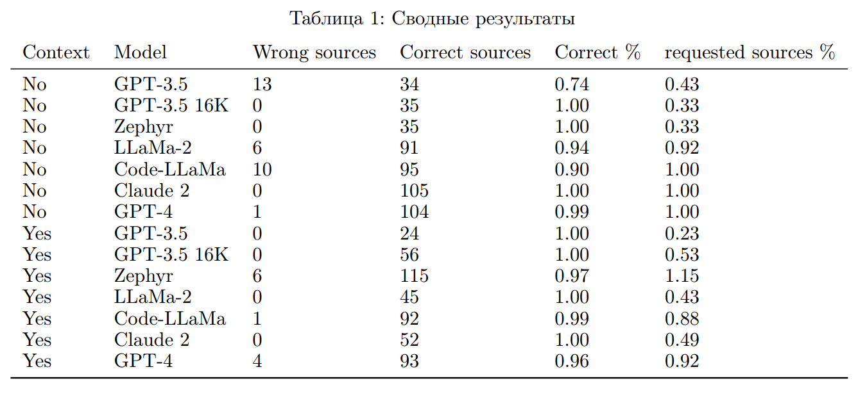
Результаты экпериментов

Slide 7
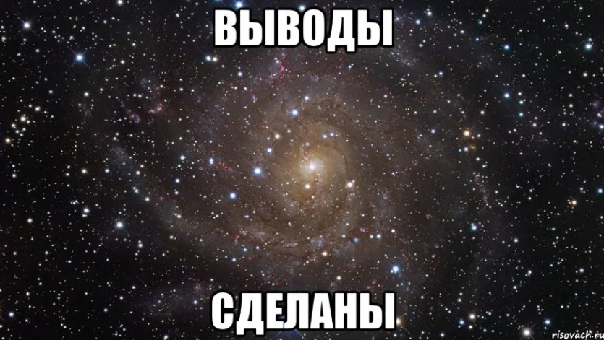
Выводы

Slide 8
Ссылка на репозиторий
Rutemas/Hallucinations_LLM (github.com)

